Slide 1
Школа здоровья для пациентов с гипертонической болезнью

Slide 2
Цель:
Повышение информированности пациентов с АГ о заболевании, факторах риска его развития и осложнениях.
Формирование приверженности к лечению и выполнению рекомендаций врача.

Slide 3
Артериальное давление - сила, с которой поток крови давит на стенку сосудов.
Складывается из двух цифр:
Систолическое – давления крови на сосуды во время сокращения сердца.
Диастолическое - давление крови на сосуды во время расслабления сердца.

Slide 4
Факторы, от которых зависит величина АД:
Сила, с которой сердце выбрасывает кровь в сосуды;
Количество крови, выталкиваемой в сосуды;
Эластичность сосудов, определяющая сопротивление потоку крови;
Регуляции тонуса сосудов со стороны центральной и периферической нервной системы.

Slide 5
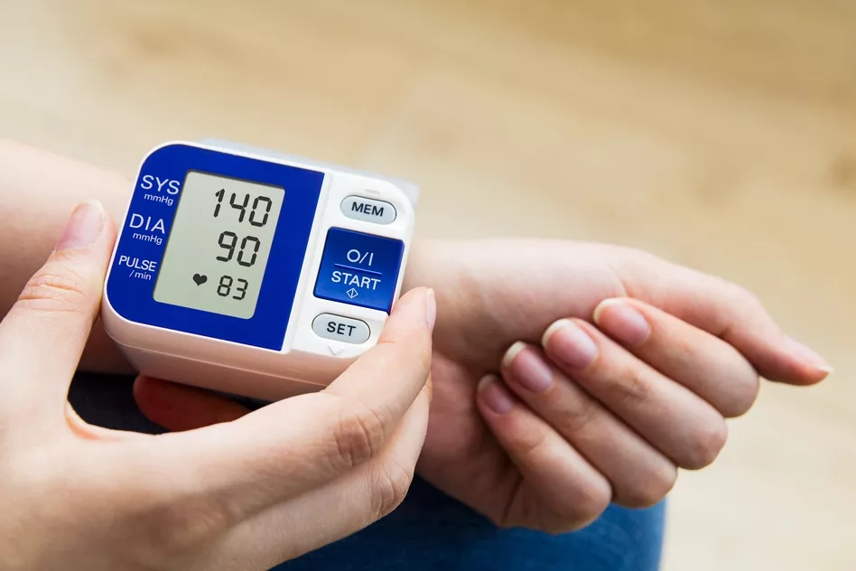
Гипертоническая болезнь — хроническое заболевание, основным проявлением которого является повышение систолического АД равное или выше 140 мм.рт.ст. и/или диастолического АД равное или выше 90 мм.рт.ст.

Slide 6
Факторы риска:
Немодифицируемые
Модифицируемые
Пол
Возраст
Наследственность
Курение
Дислипидемия
Мочевая кислота
Нарушение гликемии натощак
Нарушение толерантности к глюкозе
Избыточная масса тела или ожирение
Малоподвижный образ жизни
Психологические и социально- экономические факторы
ЧСС в покое >80 ударов в минуту.

Slide 7
Симптомы артериальной гипертонии
Снижение работоспособности, утомляемость
Покраснение лица, груди
Мелькание «мушек» перед глазами
Бессонница, тревога, страх
Головные боли, особенно в затылочной части
Тошнота, рвота, повышенная потливость
Одышка
Боли в груди
Шум в ушах, оглушённость

Slide 8
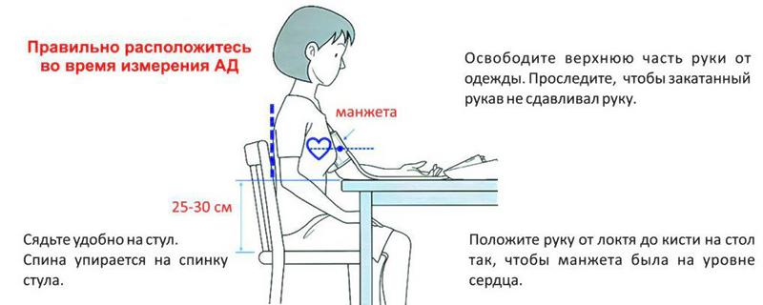
Правила измерения АД:

Slide 9
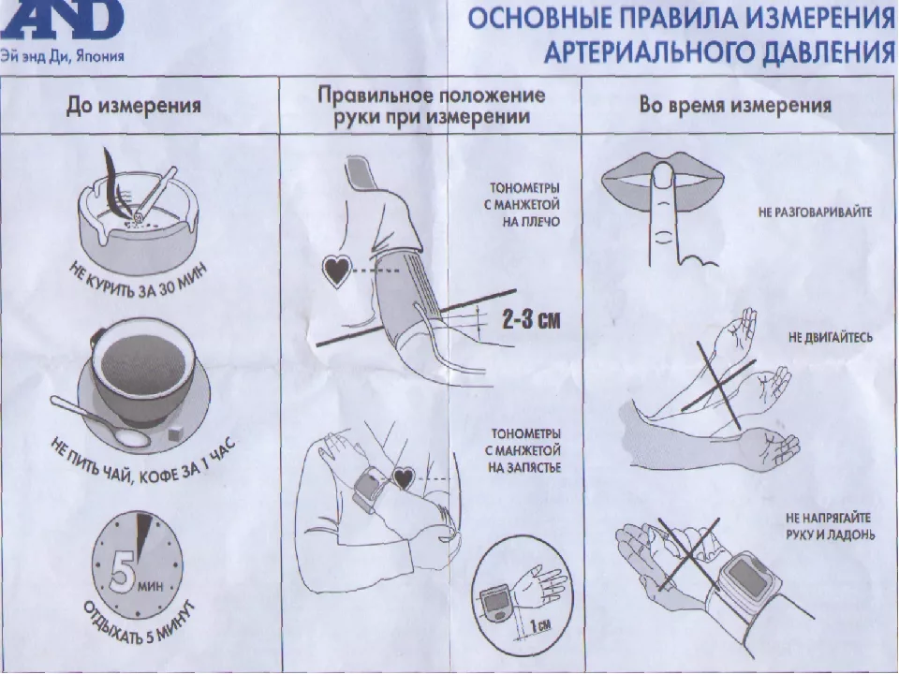

Slide 10
Регулярное измерение артериального давления необходимо не только при плохом самочувствии, но и при отсутствии жалоб.
Каждый человек должен знать, что уровень артериального давления выше 140/90мм рт. ст. - признак нарушения функционирования сердечно-сосудистой системы.

Slide 11
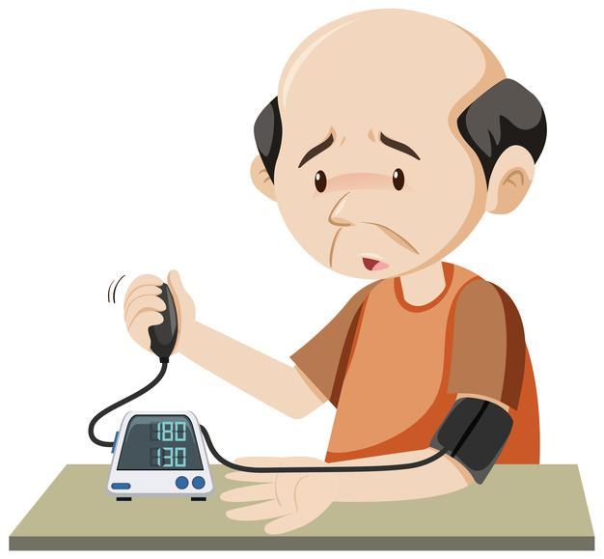
Осложнение:
Гипертонический криз—обострения АГ, сопровождающийся резким повышением АД до индивидуально высоких цифр и ухудшением самочувствия.

Slide 12
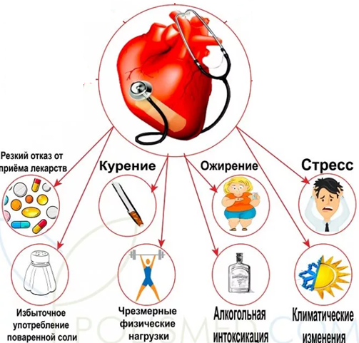
Предрасполагающие факторы:

Slide 13
Необходимо запомнить!!!
При подозрениях на развитие гипертонического криза при значительном повышении АД или при развитии картины гипертонического криза вызвать бригаду скорой медицинской помощи!

Slide 14
Принять меры по снижению АД:
Усадить больного;
Обеспечить доступ воздуха;
Расстегнуть стесняющую одежду;
Холодный компресс к области лба.
Принять один из препаратов:
1. Каптоприл 25-50 мг под язык,
2. Нифедипин 10-20 мг под язык
3. Моксонидин 200 мкг
При появлении загрудинных болей -нитроглицерин под язык.

Slide 15
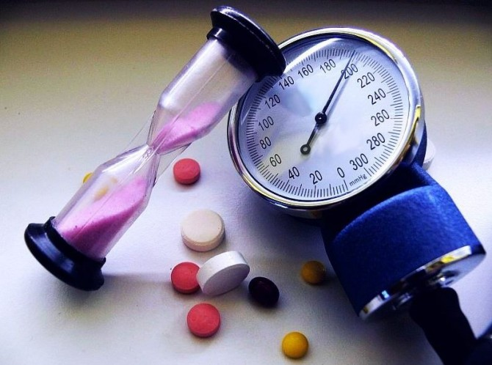
При многолетнем течении артериальной гипертонии организм постепенно адаптируется к высоким цифрам АД, и самочувствие больного человека может оставаться сравнительно неплохим.
Повышенное артериальное давление оказывает патологическое воздействие на сосуды и питаемые ими органы: мозг, сердце, почки.

Slide 16
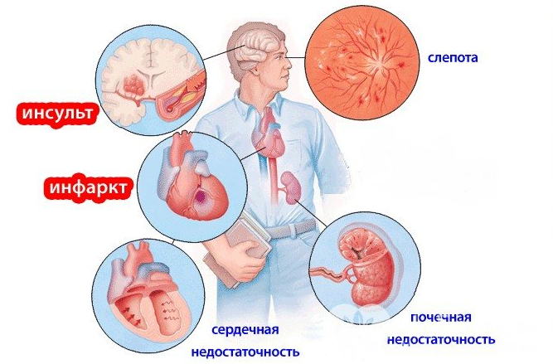
Длительно текущая артериальная гипертония может привести к сосудистым катастрофам: инсульту, инфаркту миокарда, сердечной и почечной недостаточности.

Slide 17
Гипертонию нужно лечить всегда, везде и пожизненно!

Slide 18
Спасибо за внимание!

